Slide 1
Муниципальное автономное дошкольное образовательное учреждение городского округа Королев Московской области «Детский сад № 43 «Академия детства» комбинированного вида»
Критерии независимой оценки качества условий осуществления образовательной деятельности в 2019 году

Slide 2
1. Открытость и доступность информации об организации, осуществляющей образовательную деятельность

Slide 3
1.1 Соответствие информации о деятельности образовательной организации, размещенной на информационных стендах, ее содержанию и порядку (форме), установленных нормативными правовыми актами.
Информация о Лицензии
Информация о заключении Пожарного и санитарного надзора

Slide 4
Документы регламентирующие деятельность дополнительные услуги ДОУ и прием детей в ДОУ

Slide 5
Информация о работе педагога-психолога, учителя –логопеда и работе методического кабинета

Slide 6
Информация по обеспечению безопасности в ДОУ

Slide 7
Обеспечение пожарной безопасности

Slide 8
Наличие информации на официальном сайте организации

Slide 9
На сайте представлен перечень и копии необходимых документов, для работы ДОУ

Slide 11
1.2 Наличие на официальном сайте организации информации о дистанционных способах обратной связи и взаимодействия
Телефоны кабинета заведующего и охраны, по двум корпусам, адрес электронной почты
Дистанционная форма письма заведующему со страницы сайта « Онлайн приемная»

Slide 12
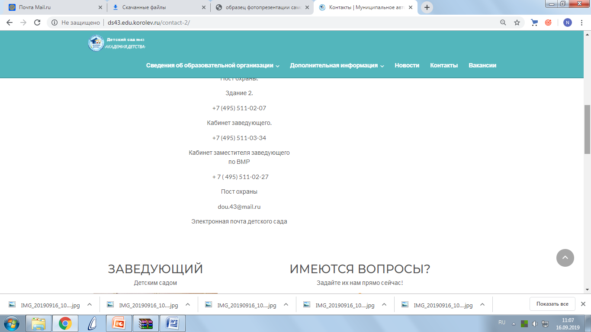

Slide 13
2. Показатели, характеризующие комфортность условий, в которых осуществляется образовательная деятельность

Slide 14
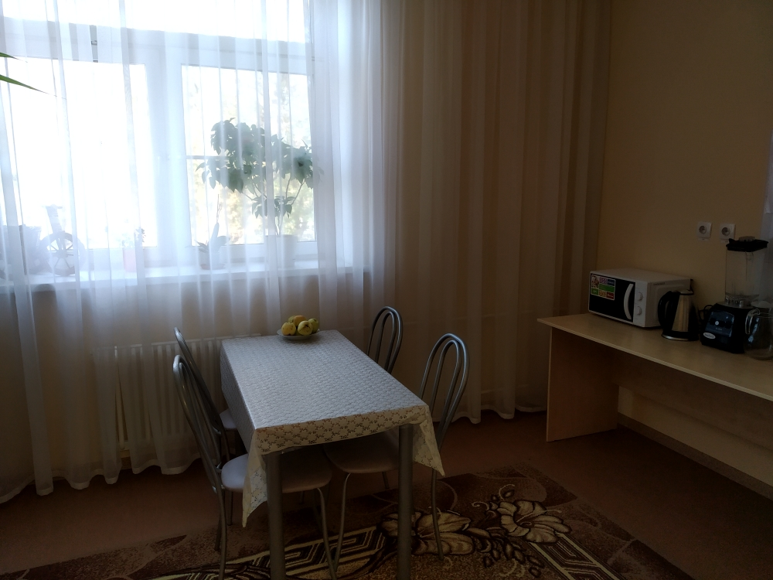
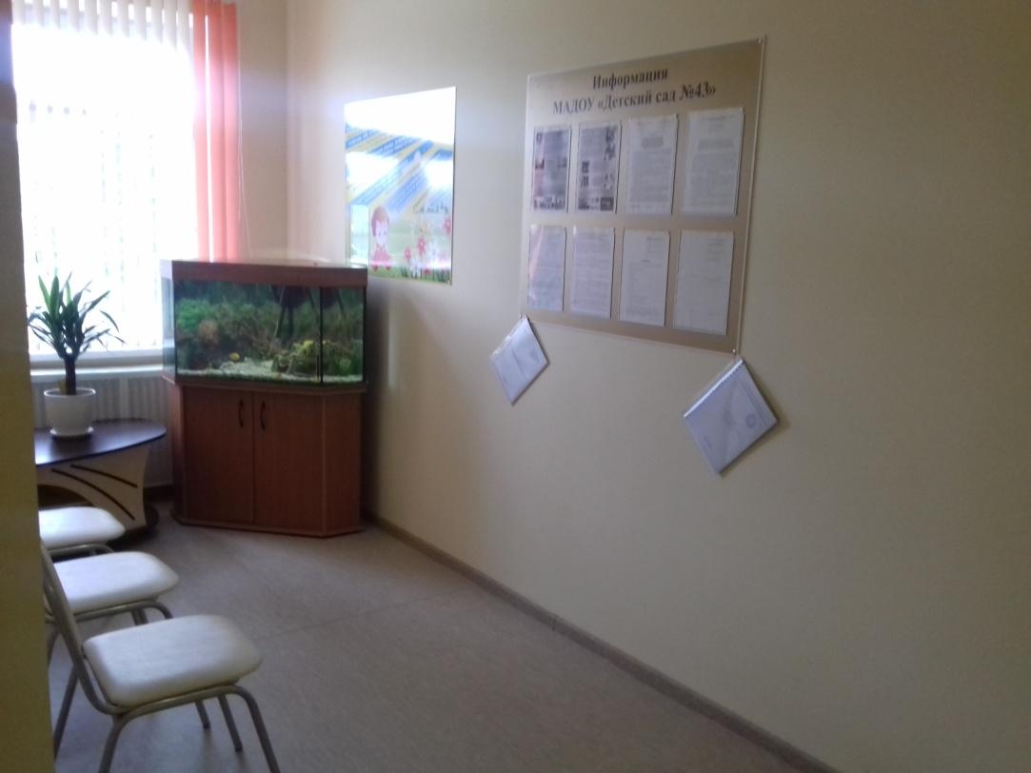
Наличие зоны отдыха и ожидания
Зона ожидания рядом с приемной
Зона отдыха

Slide 15
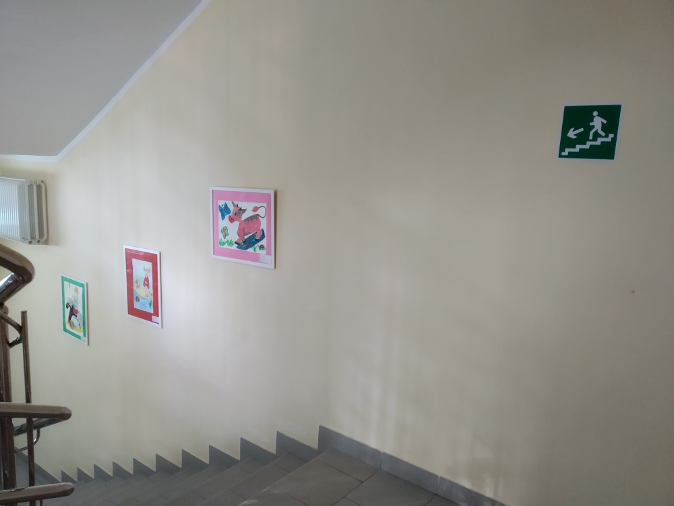
Навигация внутри здания
Планы эвакуации расположены по всему зданию
На лестничных клетках установлены пути эвакуации

Slide 16
Наличие и доступность питьевой воды:
Питьевая вода находится в группах, на пищеблоке, в комнате отдыха

Slide 17
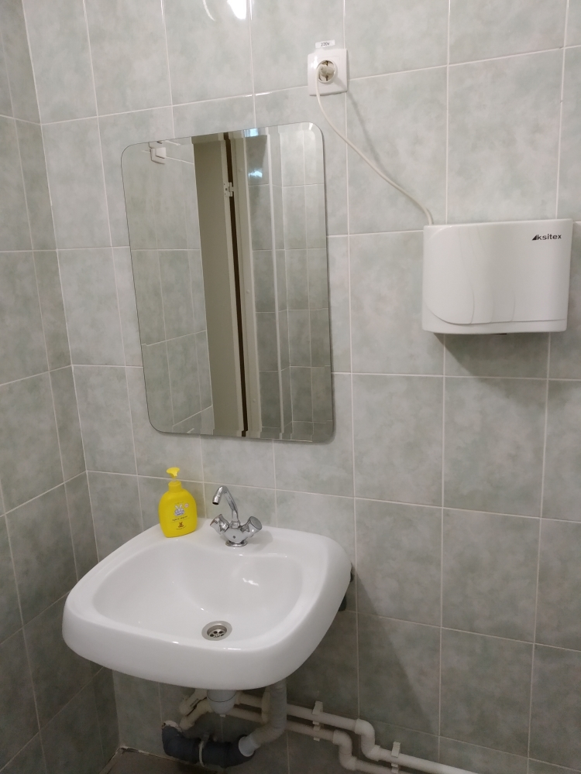
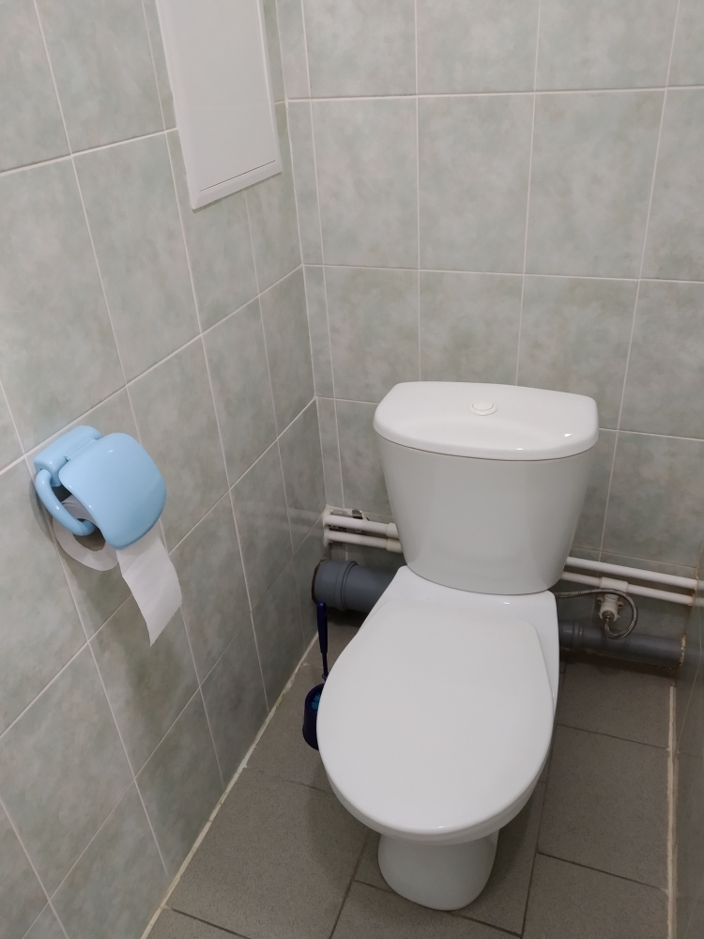
Наличие и доступность санитарно-гигиенических помещений
Санитарно-гигиенические помещения располагаются в каждом крыле, на каждом их 3-х этажей ДОУ

Slide 18
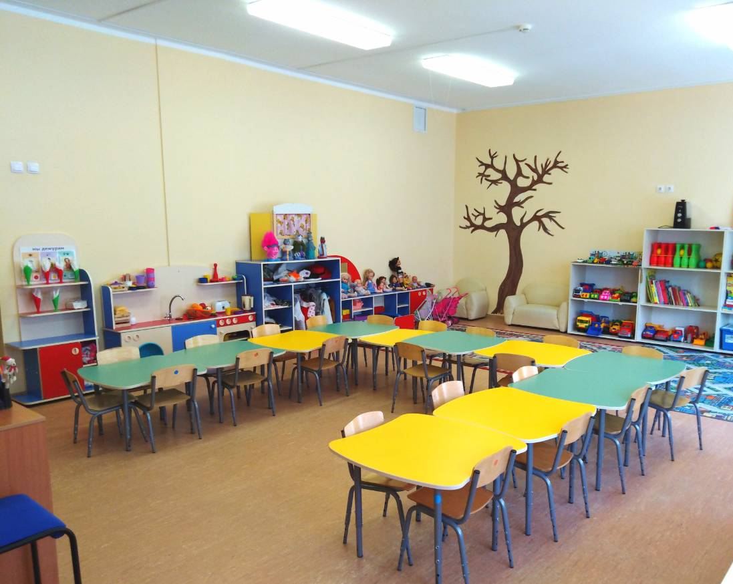
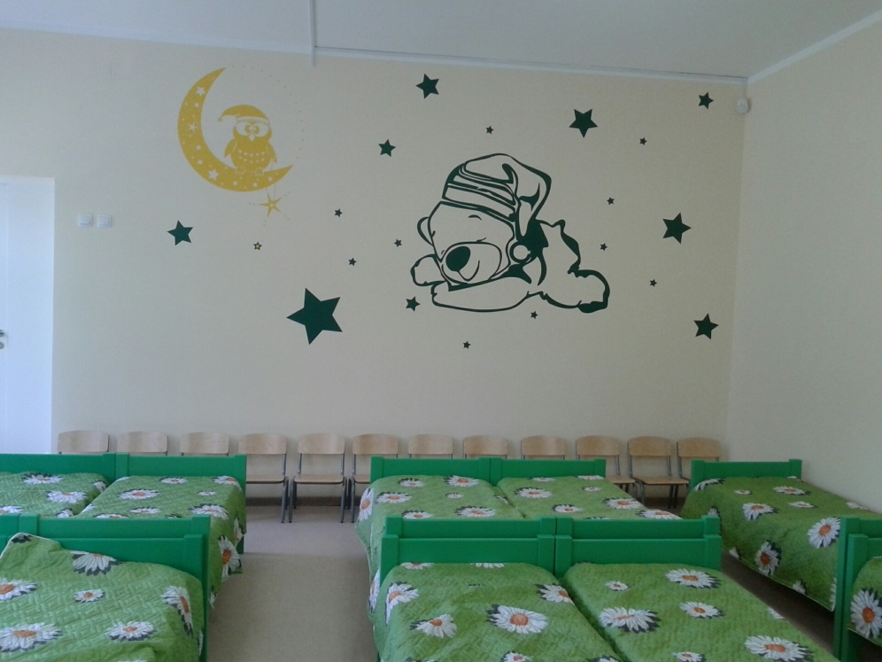
Санитарное состояние помещений детского сада

Slide 19
Групповые и спальни

Slide 20
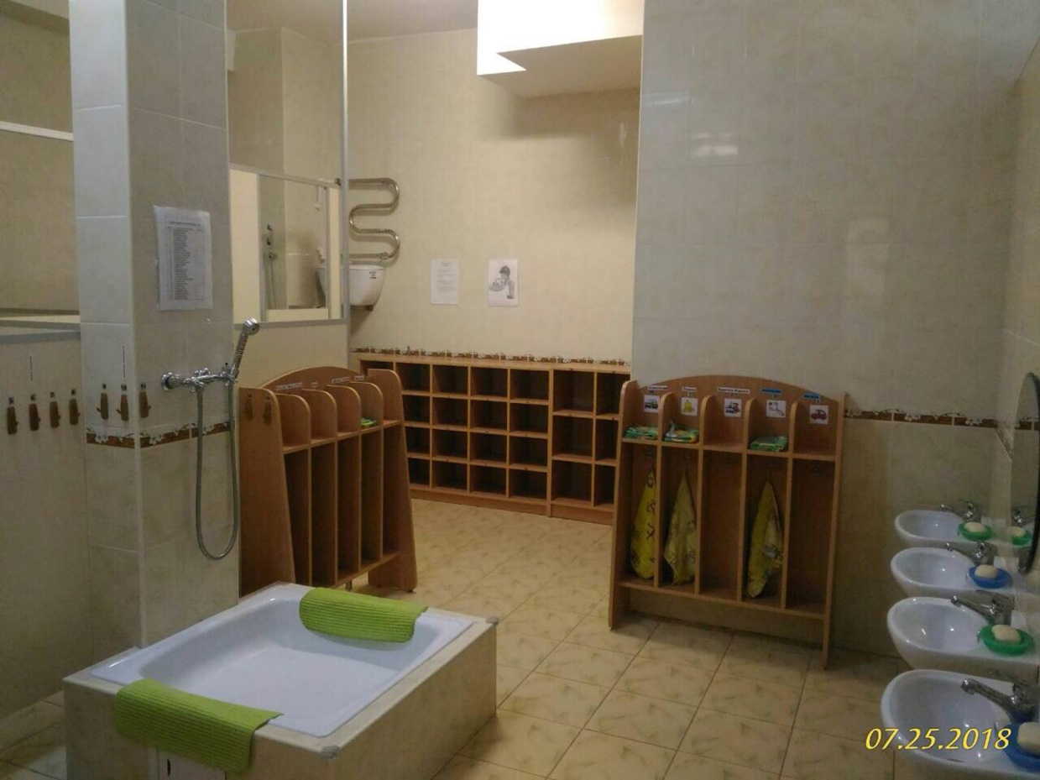
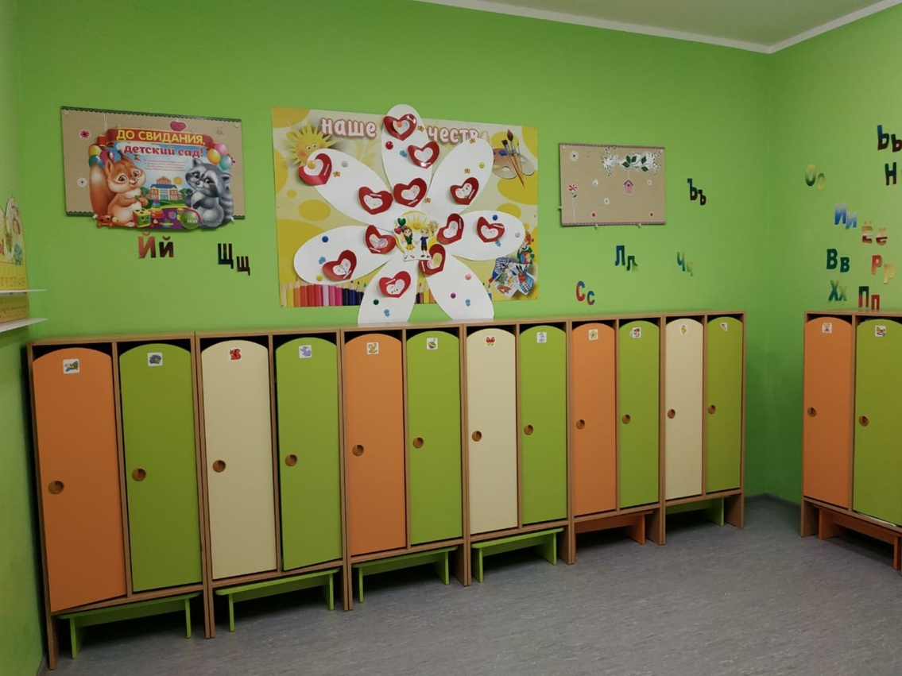
Раздевалки и туалетные комнаты

Slide 21
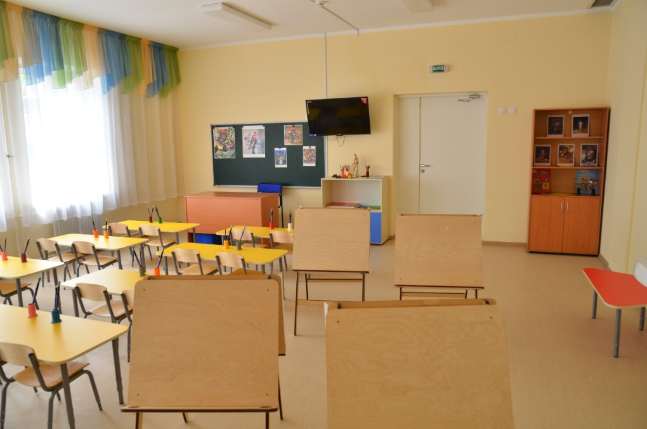
Санитарное состояние кабинетов для проведения образовательной деятельности
ИЗО-студия к. 1 ул. М. Цветаевой
ИЗО-студия к.2 пр-д. Циолковского

Slide 22
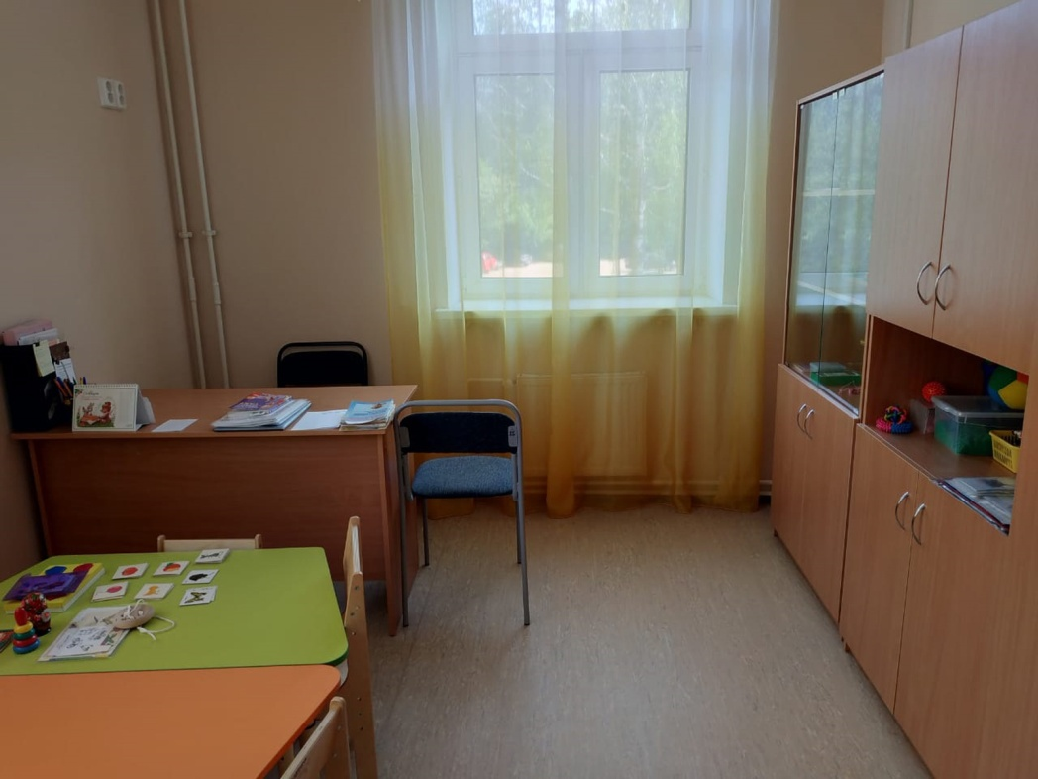
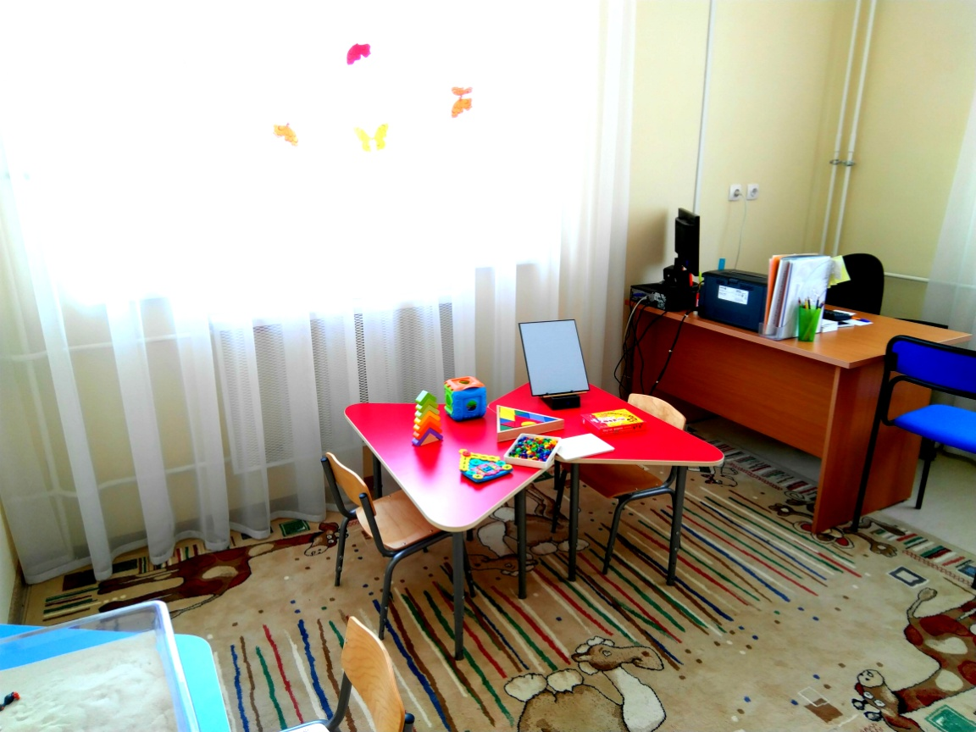
Кабинет психолога к. 1
ул. М. Цветаевой
Кабинет психолога к.2
пр-д. Циолковского

Slide 23
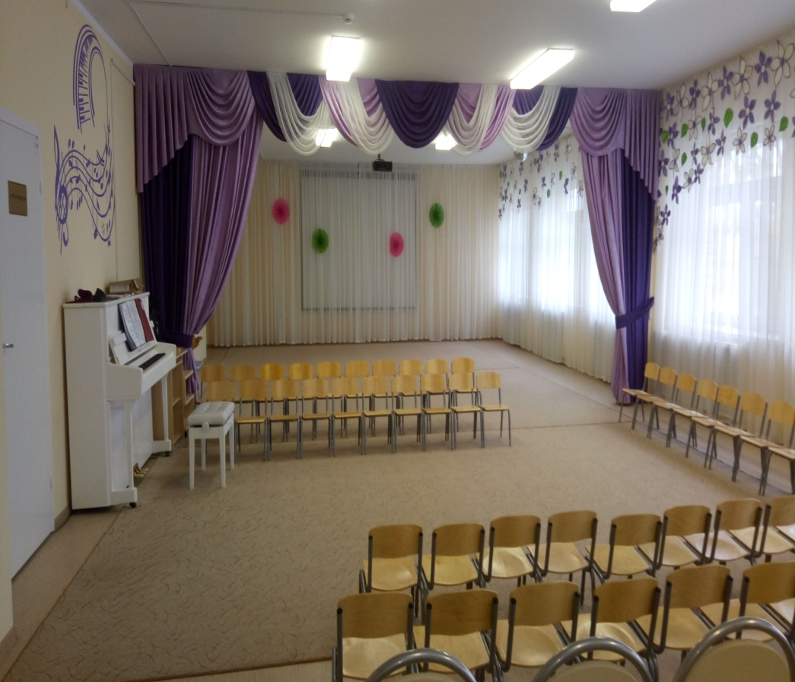
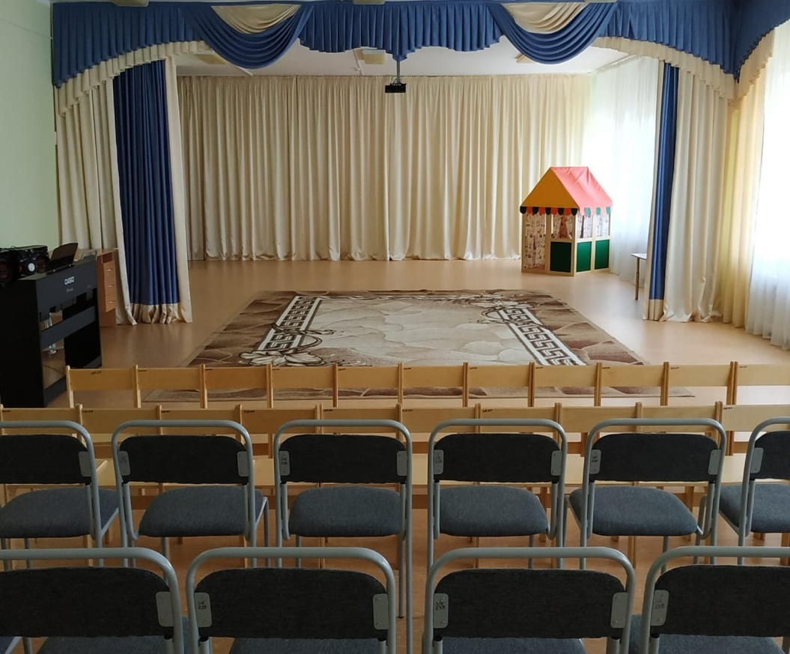
Санитарное состояние кабинетов для проведения образовательной деятельности
Музыкальный зал к. 1
ул. М. Цветаевой
Музыкальный зал к.2
пр-д. Циолковского

Slide 24
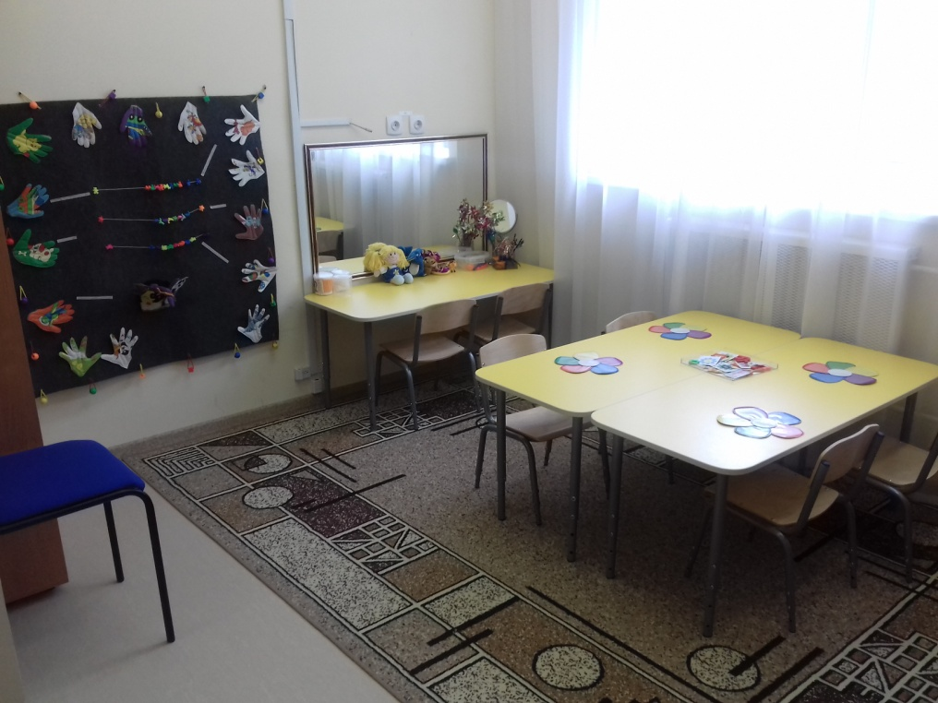
Кабинет учителя-логопеда к. 1
ул. М. Цветаевой

Slide 25
Кабинет учителя-логопеда к. 2
пр-д Циолковского д.6 Б

Slide 26
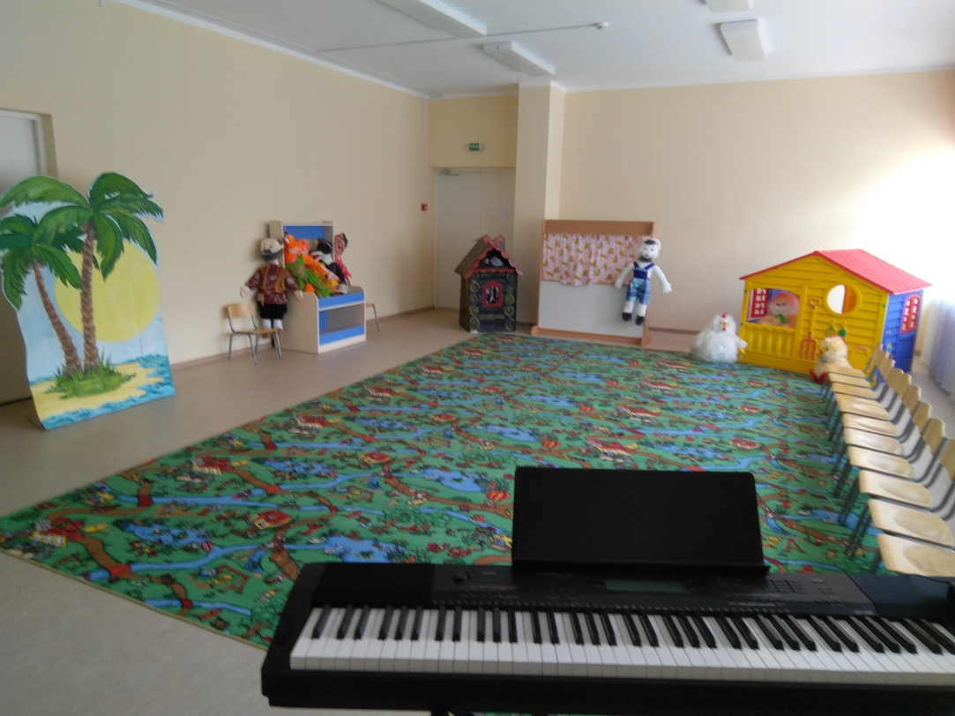
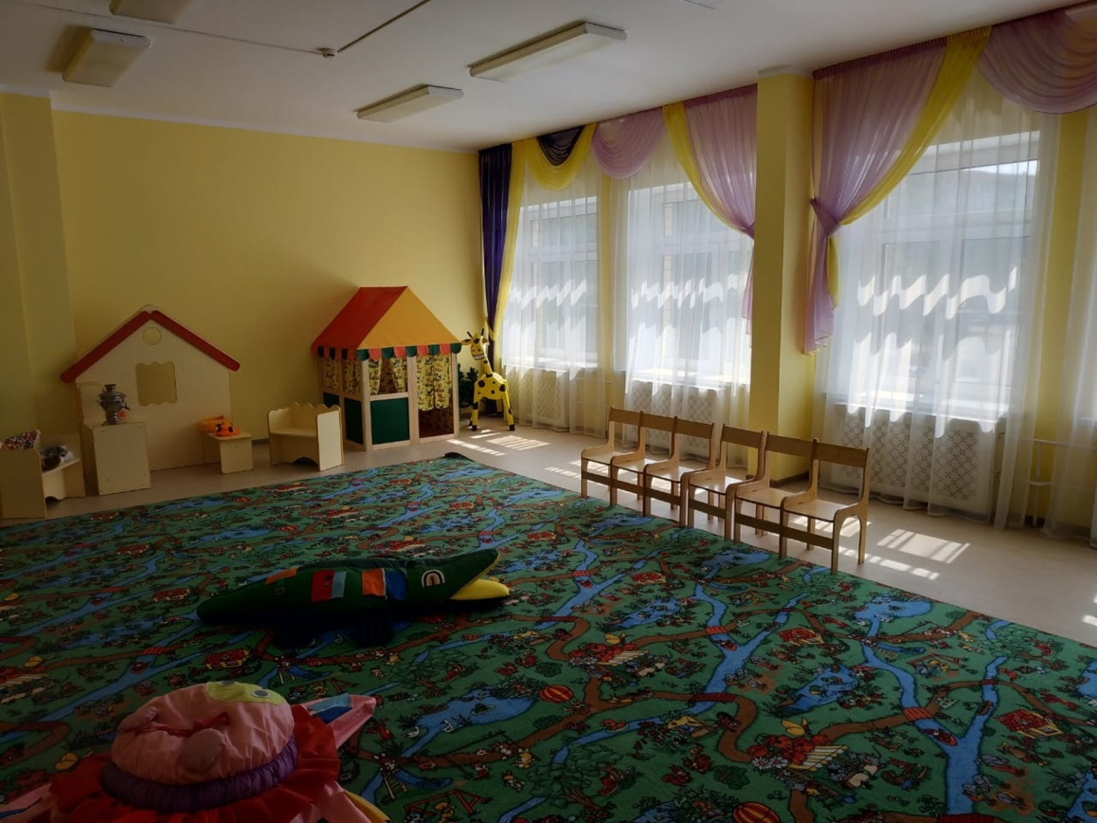
Театральная студия к. 1
ул. М. Цветаевой
Театральная студия к.2
пр-д. Циолковского

Slide 27
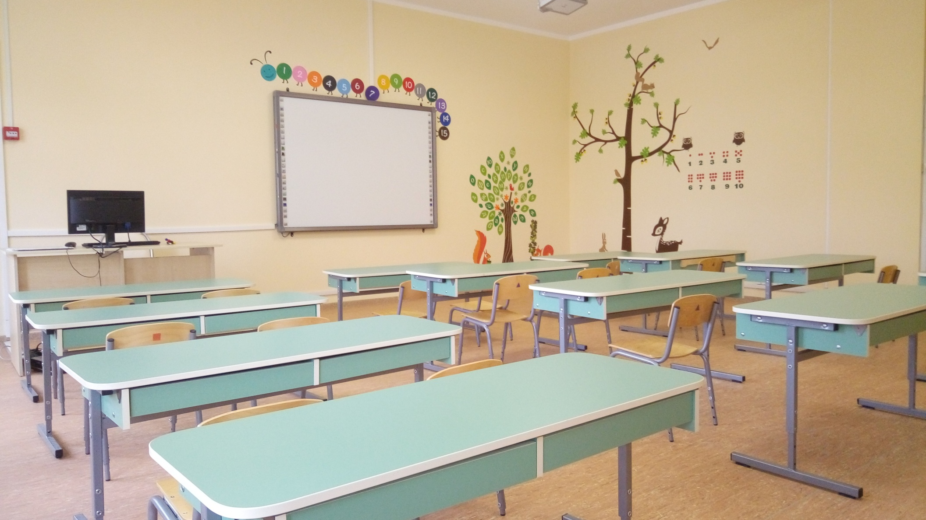
Кабинет дополнительного образования к. 1 ул. М. Цветаевой

Slide 28
Сенсорная комната к. 1 ул. М. Цветаевой

Slide 29
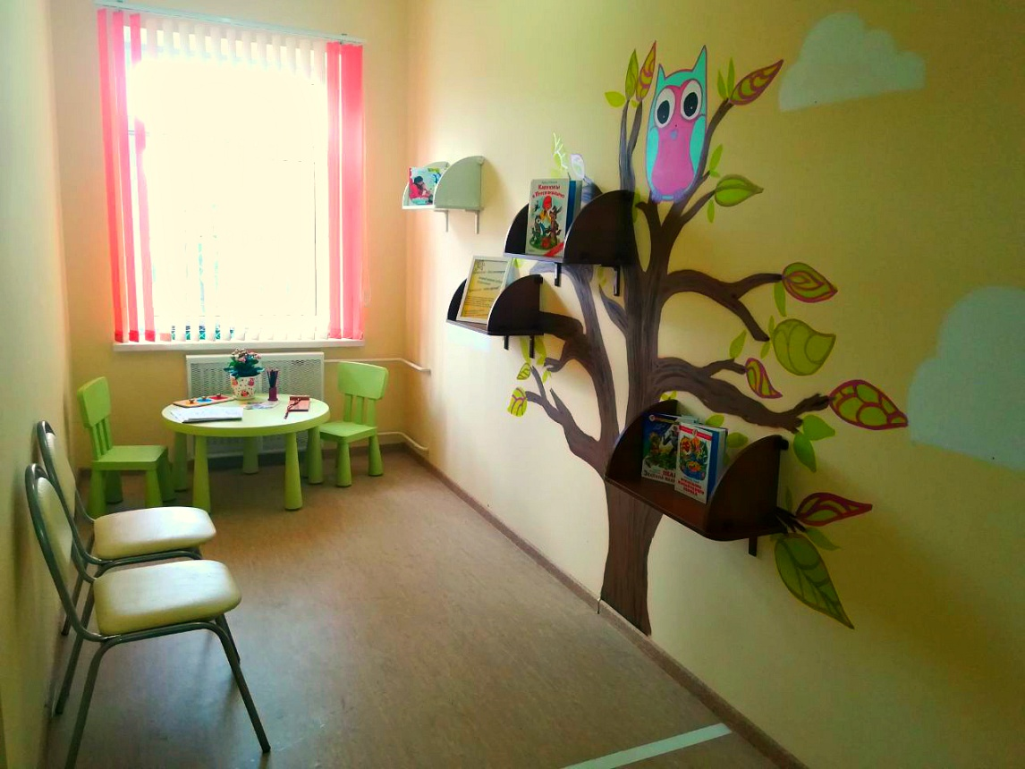
Санитарное состояние спортивных залов и бассейна, для проведения образовательной деятельности
Зона Буккроссинга к. 1
ул. М. Цветаевой
Зона Буккроссинга к.2
пр-д. Циолковского

Slide 30
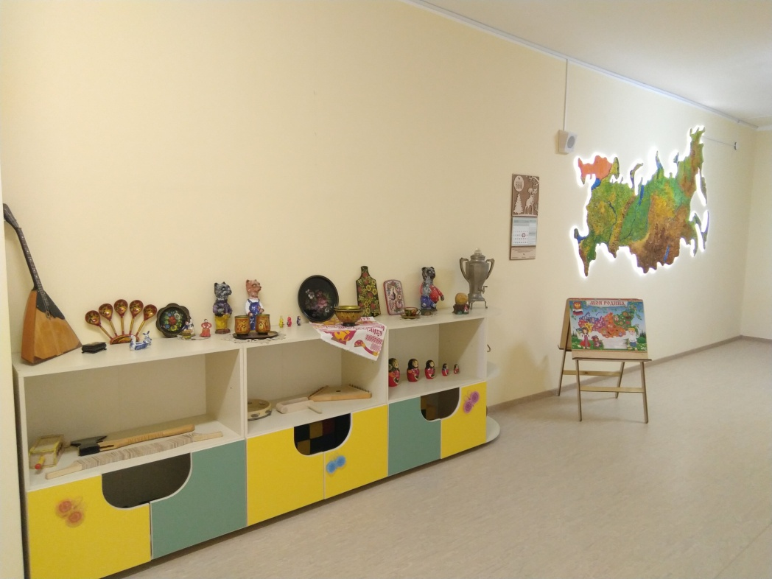
Музей М. Цветаевой к. 1
ул. М. Цветаевой
Патриотическая зона к. 1
ул. М. Цветаевой

Slide 31
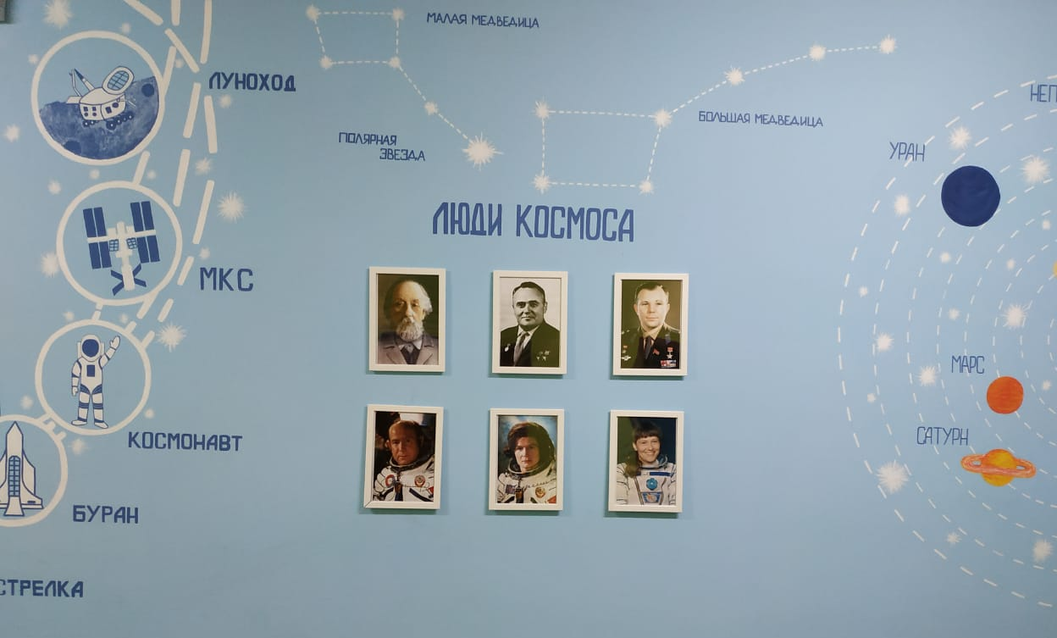
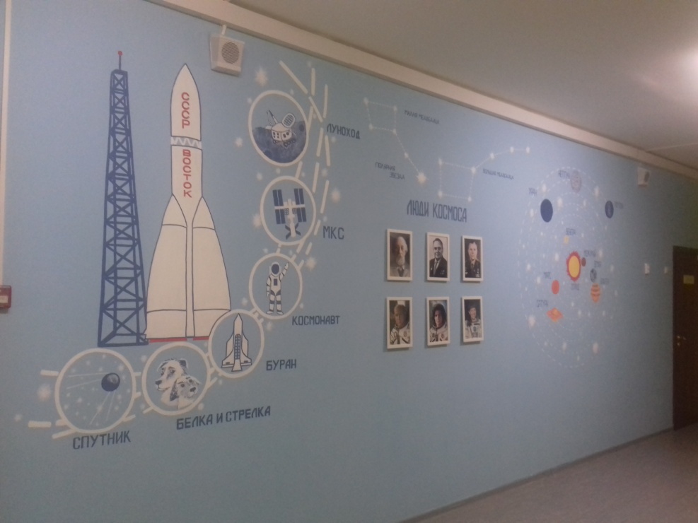
Зона изучения космоса к. 1
ул. М. Цветаевой
Зона изучения космоса к.2
пр-д. Циолковского

Slide 32
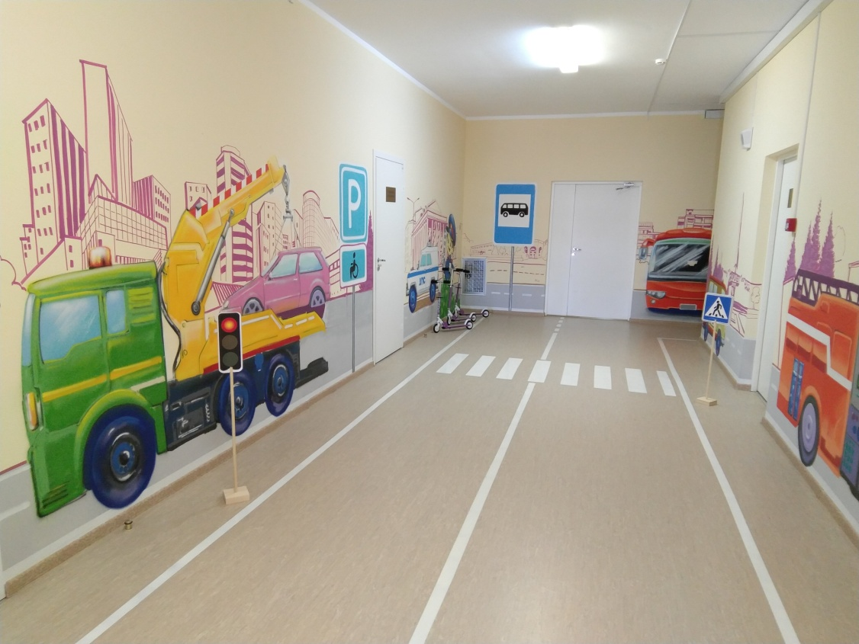
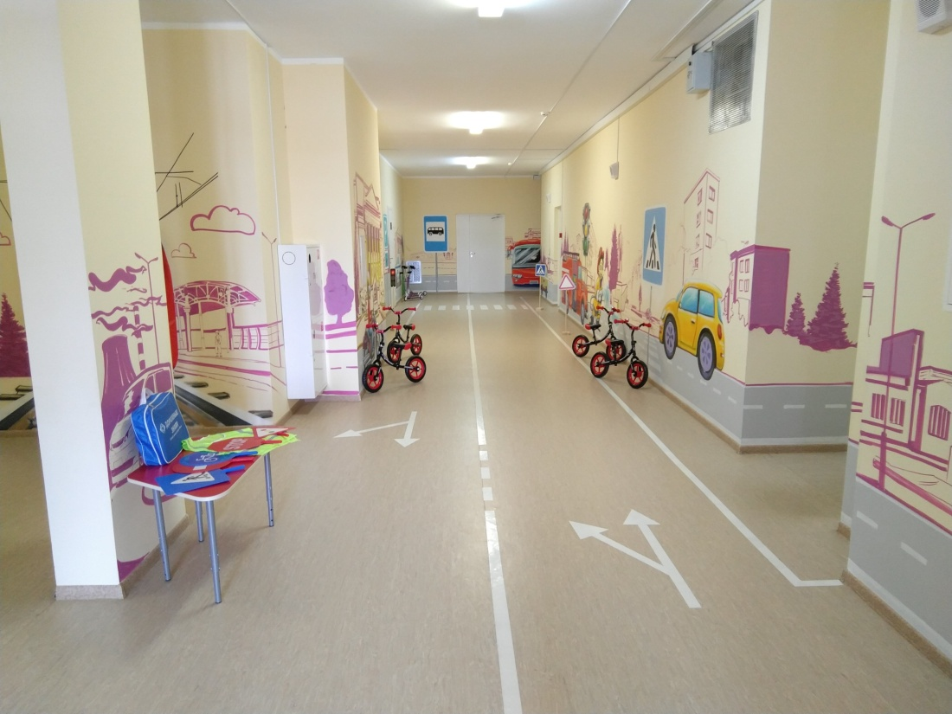
Санитарное состояние рекриаций для проведения образовательной деятельности
Зона ПДД к. 1 ул. М. Цветаевой

Slide 33
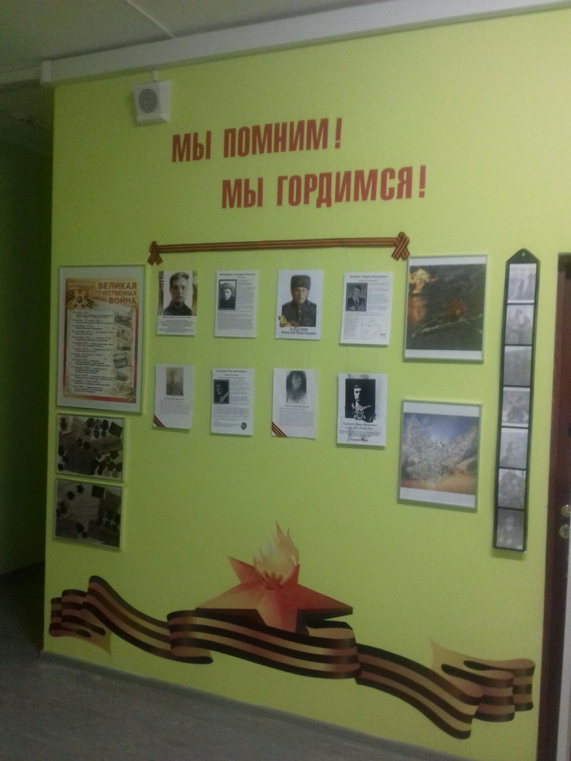
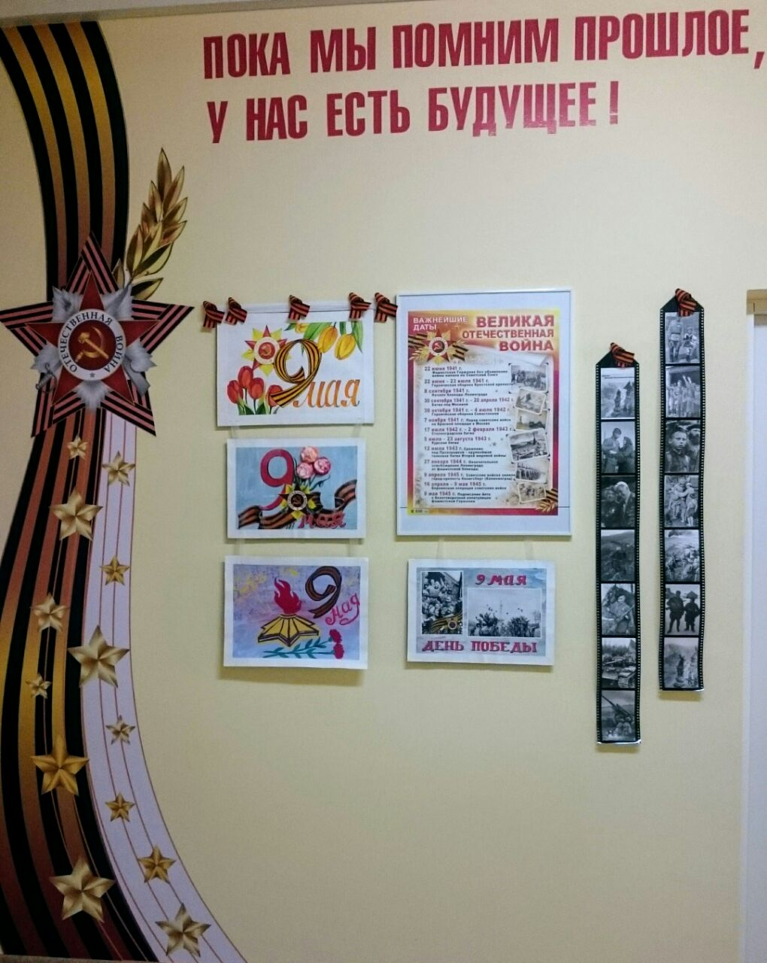
Патриотическая зона к. 1
ул. М. Цветаевой
Патриотическая зона к.2
пр-д. Циолковского

Slide 34
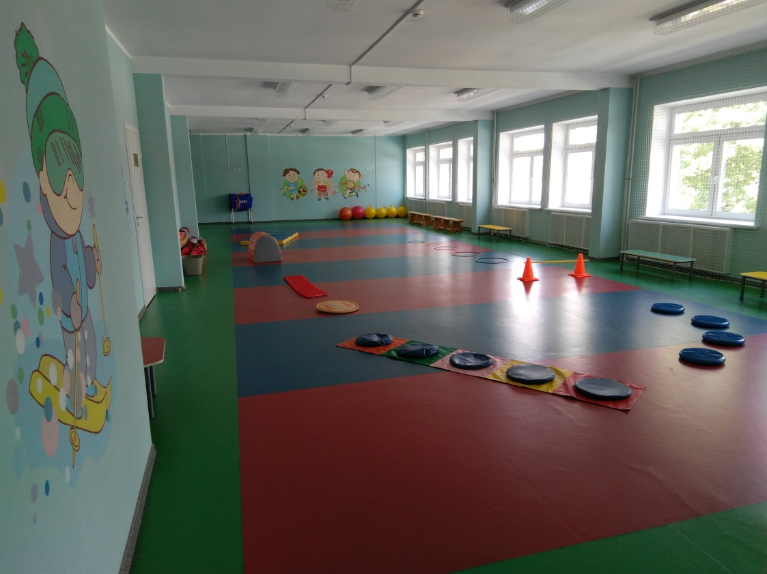
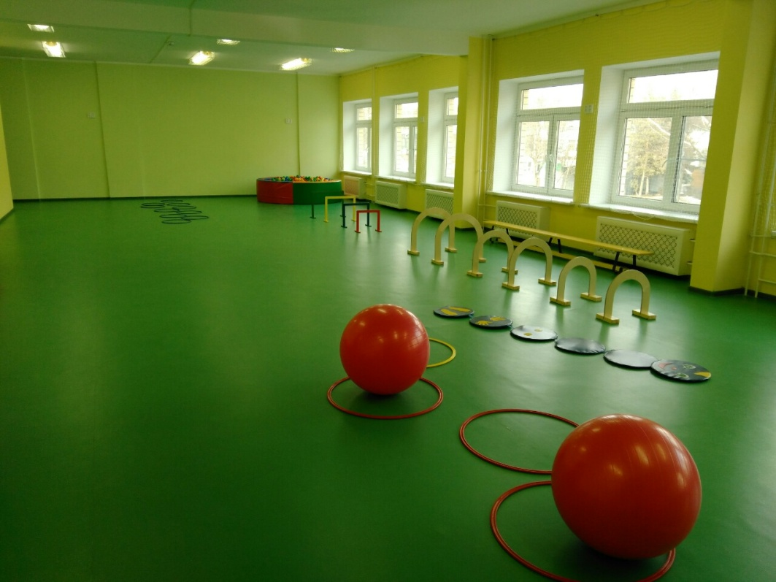
Санитарное состояние спортивных залов и бассейна, для проведения образовательной деятельности
Спортивный зал к. 1
ул. М. Цветаевой
Спортивный зал к.2
пр-д. Циолковского

Slide 35
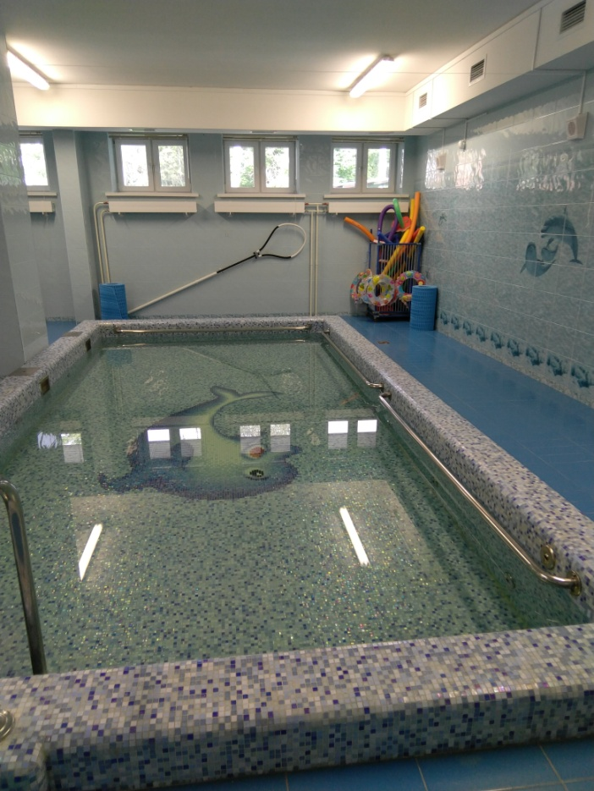
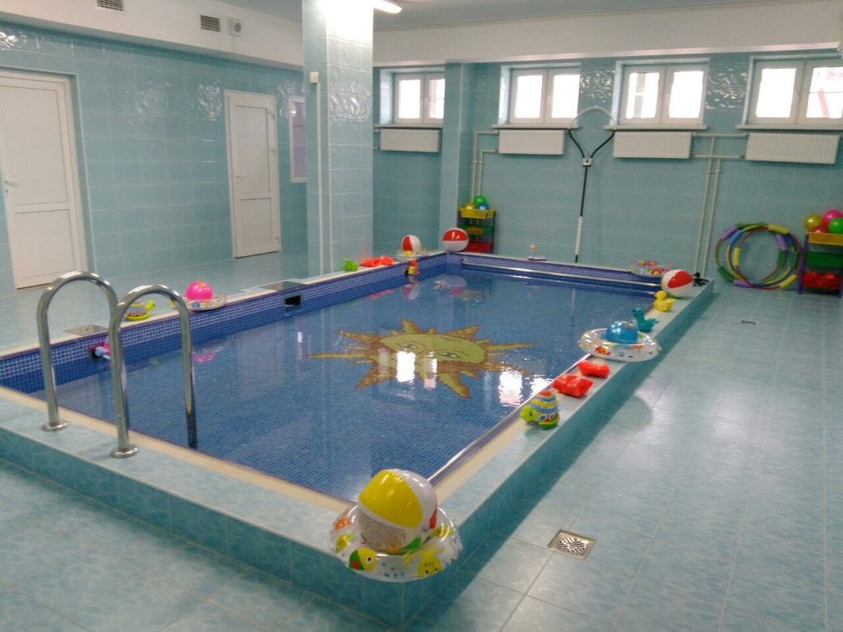
Санитарное состояние спортивных залов и бассейна, для проведения образовательной деятельности
Бассейн к. 1 ул. М. Цветаевой
Бассейн к.2 пр-д. Циолковского

Slide 36
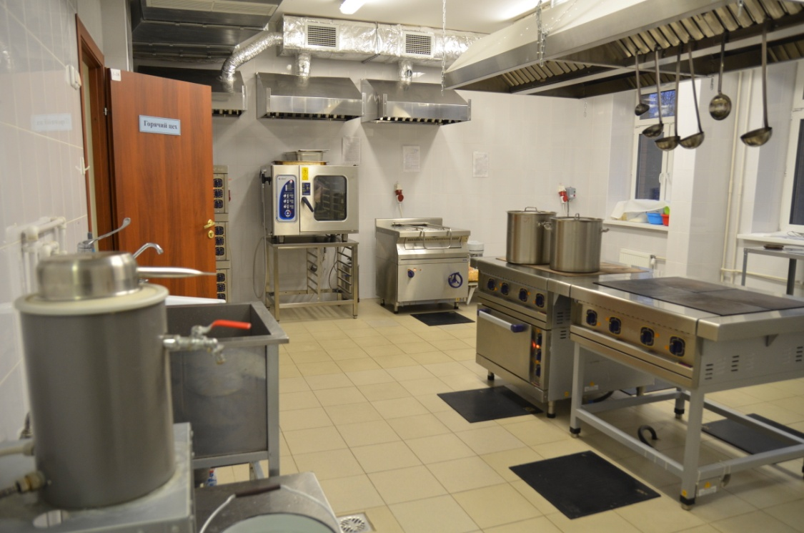
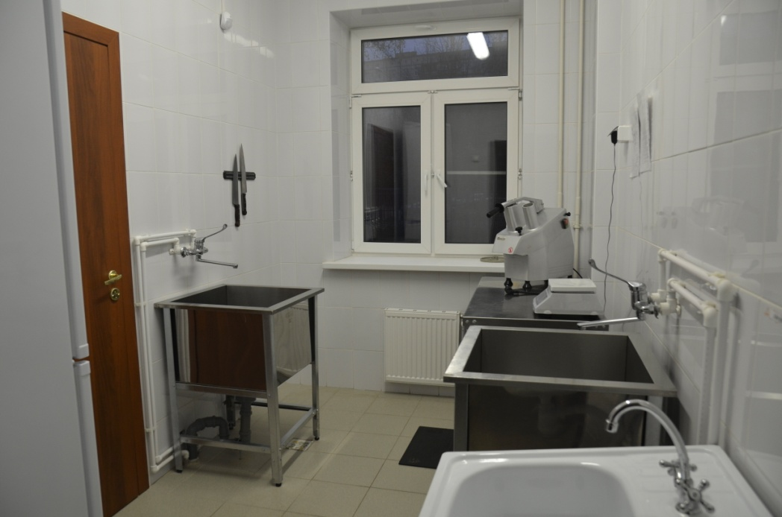
Санитарное состояние пищеблока

Slide 37
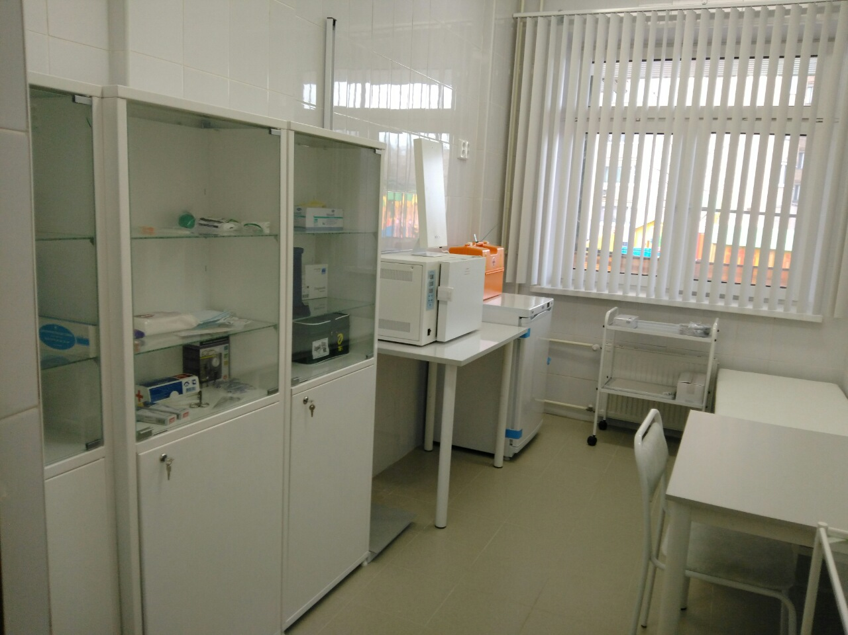
Санитарное состояние медицинского блока

Slide 38
3. Доступность образовательной среды для инвалидов

Slide 39
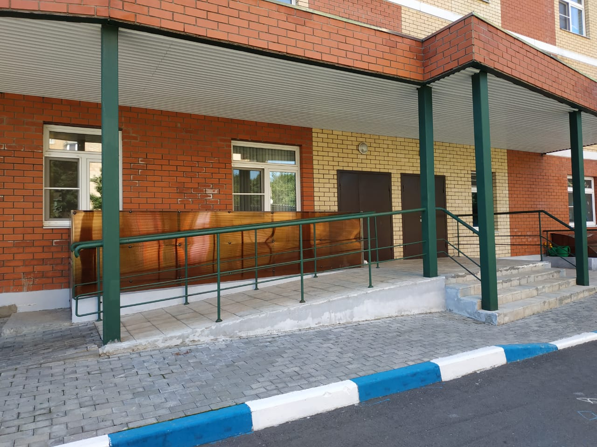
Доступная среда

Slide 40
Сайт имеет версию для слабовидящих

Slide 41
Спасибо за внимание!

